Slide 1


Slide 2

第四章： 拉德布鲁赫公式

Slide 3
1、告密者案
1944年，一个德国士兵在奉命出差执行任务期间，回家短暂探亲。有一天，他私下里向他妻子说了一些他对希特勒及纳粹党其他领导人物的不满。他刚刚离开，他的妻子因为在他长期离家服兵役期间“已投向另一个男子的怀抱”，就把他的言论报告给了当地的纳粹党头目。结果，她丈夫遭到了军事特别法庭的审讯，被判处死刑。经过短时期的囚禁后，丈夫并未被处死，又被送到了前线。
纳粹政权倒台后，那个妻子因设法使其丈夫遭到囚禁而被送上法庭。在法庭上，妻子的抗辩理由是：根据当时有效的法律，她丈夫对她所说的关于希特勒及纳粹党的言语已构成犯罪。因此，当她告发她丈夫时，她仅仅是使一个罪犯归案受审，并没有违法犯罪。
1949年，被告和做出判决的法官被交付审判，根据1871年《德国刑法典》第239条，被告被判非法剥夺他人自由罪。这就是著名的“告密者案件”。

Slide 4


Slide 5
2、柏林墙射杀案
1989年一个冬夜里，刚满20岁的克利斯和一个好朋友，名叫高定，一起偷偷攀爬柏林墙企图逃向自由。几声枪声响，一颗子弹由克利斯前胸穿入，高定的脚踝被另一颗子弹击中。克利斯很快就断了气。他不知道，他是这堵墙下最后一个遇难者。那个射杀他的东德卫兵，叫英格·亨里奇。当然他也绝没想到，短短九个月之后，围墙被柏林人推到，而自己最终会站在法庭上因为杀人罪而接受审判。
1991年9月，统一后的柏林法庭上，举世瞩目的柏林围墙守卫案将要开庭宣判。这次接受审判的是4个年轻人，30岁都不到，他们曾经是柏林墙的东德守卫。
柏林法庭最终的判决是：判处开枪射杀格夫洛伊的卫兵英格·亨里奇三年半徒刑，不予假释。“允许以故意射杀非武装的逃亡者来禁止离开东德，其执行优先于人的生命权，这样的辩护理由无效，因为它明显而且无法忍受地违反了正义的基本诫命以及违法了国际法所保护的人权。这里，这种违反如此严重，它伤害了所有国家所共同的与人之价值和尊严相关的法律确信，在这样的案件中，实证法必须让步于正义（也就是所谓的拉德布鲁和公式）。”

Slide 6
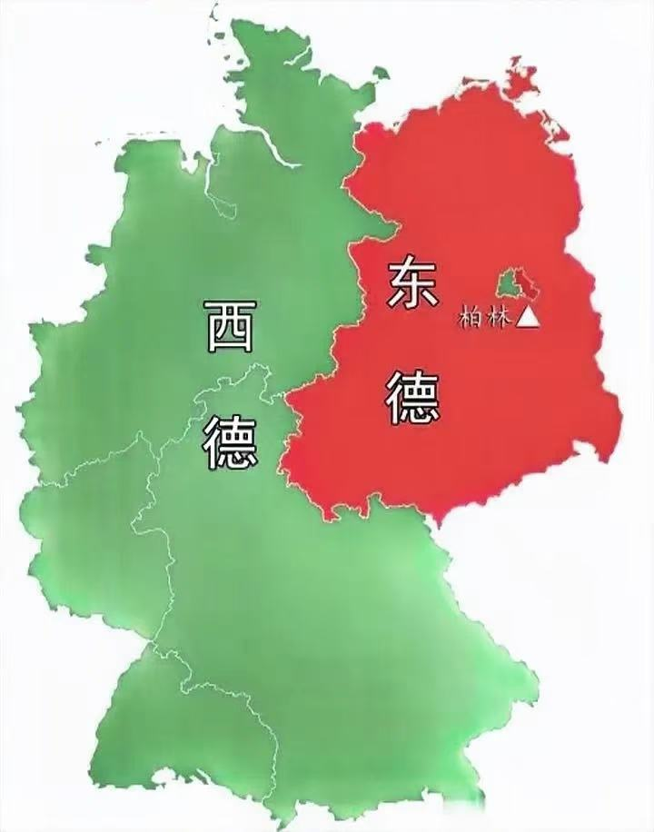

Slide 7
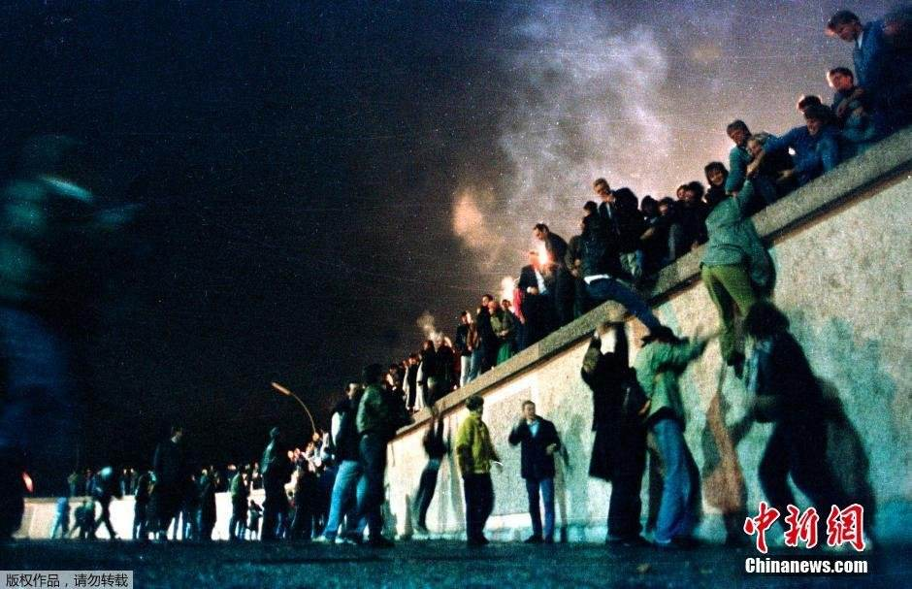

Slide 8
问题：
（1）妻子、法官、士兵是否有罪？
（2）纳粹或东德恶法究竟还是不是法律？
（3）纳粹或东德恶法是否应该被遵守、执行和适用？
（4）法律实证主义or自然法？

Slide 9
一、拉德布鲁赫公式的内容
“正义与法律安定性之间的冲突将可在此被解决，即：实证的、以规章和权力来确保的法律依然优先，即使它在内容上不正义及不合目的。除非，实证的制定法违反正义已经达到无法忍受的程度，以至于制定法作为‘不正之法’而必须让步于正义。而要在制定之不法与内容虽然不正却仍然有效之制定法的情况间划出更明确的界限并不可能。可能明确划出的是另一道界限：在根本不追求正义之处，在制定实证法时故意否认平等——它形成正义的核心——之处，在此，制定法不再只是‘不正’之法，毋宁而是它根本就欠缺法律的性质。因为法律——包括实证法——只能定义之为：依其本义，确定有助于正义的秩序和规章。”
——拉德布鲁赫

Slide 10
1、实证的制定法有效：即使它不正义和不合目的；
2、实证的制定法必须让步于正义：如果它违反正义达到无法忍受；
3、实证的制定法欠缺法律的性质而不再是法律：如果它根本不追求正义，如果它在制定时故意否认平等。
实证的制定法有效（1），例外则失其效力 （2和3）。再往前推一步：使实证的制定法失效的两个例外（2和3）可以看作是拉德布鲁赫公式为实证的制定法设下的两个外部界限。这两个外部界限称为拉德布鲁赫公式的两个命题：（一）无法忍受命题；（二）否认命题。

Slide 11
（一）无法忍受命题：法效力
实证的、以规章和权力来确保的法律依然优先，即使它在内容上不正义及不合目的。除非，实证的制定法违反正义已经达到无法忍受的程度，以至于制定法作为“不正之法”而必须让步于正义。
1、定义：依之，法官不受实证的制定法约束，如其视之为无法忍受的不正义；此时实证的制定法之优先性退位，成文的规范必须让步于不成文的实质正义。
2、“违法正义到无法忍受 ”的实质检验标准：人权

Slide 12
（1）人权符合拉德布鲁赫的本意
就国家哲学而言，内在于每一国家秩序和法律秩序的人权与基本权，就是政治意志的界限；就法律秩序而言，法律伦理的核心不容否认，这个核心经历数百年来的努力就总结在人权的理念中。拉德布鲁赫因此说：“完全地否认人权即为绝对的不正之法”。
（2）人权符合当代潮流
以人权来具体化“无法忍受命题”，亦即以“违反被普遍承认的人权”来衡量“违反正义到无法忍受”；更清楚地说：“违反被普遍承认的人权”即为“极端的不法”。

Slide 13
3、法效力：法是否应当被遵守和适用
（1）社会学效力概念的对象是社会的效力，如果一个规范或制定法在事实上被遵守，或者不遵守时会被制裁，那么它就具有社会的效力。
（2）伦理学效力概念的对象是道德的效力，如果一个规范或制定法在道德上是正当的，它就是道德上有效的。
（3）法学效力概念的对象是法律的效力，如果一个规范或制定法由权威以规定的方式所制定的（或者说它属于特定法律体系的成员），那么它就是法律上有效的。
（4）在拉德布鲁赫的理论中，法的效力是法律的效力和道德的效力的结合与平衡（二阶正确性）。

Slide 14
（二）否认命题：法概念
在根本不追求正义之处，在制定实证法时故意否认平等——它形成正义的核心——之处，在此，制定法不再只是“不正”之法，毋宁而是它根本就欠缺法律的性质。因为法律——包括实证法——只能定义之为：依其本义，确定有助于正义的秩序和规章。
1、“法”是什么：法律的本质志在正义，法律的定义与正义相关。因为拉德布鲁赫定义“法律概念”为“现实性，其意义在于服务正义”，因此，不追求正义的法律即非法律概念意义下的法律。
2、拉德布鲁赫将“法律的性质”联结上“立法者的意图”：在立法者根本不追求正义之处，在立法者有意地否认平等之处，法律即丧失法律的性质。

Slide 15
（1）主观解释：解释立法者在立法过程中怎么想的主观意图
（2）客观解释：解释立法者在法律条文中所表现出来的客观意志
（3）客观解释比主观解释更符合拉德布鲁赫的法学方法论；客观解释比主观解释符合当代的法学潮流
德国联邦宪法法院：对法律的解释而言，具权威性的是法律所表现出来的客观化的立法者意志，它出自诸如法律文句、意义关联与可认知的规章目的。

Slide 16
（三）两个命题之间的关系
1、首先，分而言之：如果实证的制定法违反正义到无法忍受的地步，则实证的制定法必须让步于正义，可以看出：“无法忍受命题”否定的是法律的效力；而如果实证的制定法根本不追求正义，则实证的制定法根本不具法律的性质，可以看出：“否认命题”否定的是法律的性质。更清楚地说说：“无法忍受”命题表述的是法律的效力，“否认命题”表述的法律的概念，而法律的概念和法律的效力正是法律最为核心的两个命题。
2、其次 ，合而言之：“无法忍受”命题与“否认命题”共同相关于实证的制定法，这两个命题是拉德布鲁赫公式为实证的制定法设下的两个外部界限。亦即：实证的制定法有效，但是当实证的制定法跨越由“无法忍受命题”与“否认命题”所标示出的极端不正义的门槛时，实证的制定法则例外失其效力。

Slide 17
3、“否认命题”隐含着一种初步的效力主张，而“无法忍受命题”提出的则是一种确定的效力主张。前者指出的是“制定法本身要求我们遵守和适用它”，而后者指出的则是“通盘考虑之后，我们应当/不应当遵守和适用它”。因此，适用“否认命题”是适用“无法忍受命题”的必要条件，这意味着，在法律推理中：（1）不是法肯定不具有效力，也不能作为法律推理的大前提；（2）是法则未必同时具有效力（有效的法），因而也未必一定能作为法律推理的大前提，后者是否可能，还要看制定法是否逾越了极端不正义的门槛。
4、因此，两个命题划出了两条界线：在第一条界线（否认命题）之外，被拷问的制定法不被认为是“法”，当然也没有效力；在第二条界线（无法忍受命题）之外、第一条界线之内，被拷问的制定法虽然被认为是“法”，但由于极端不正义而丧失了效力；在第二条界线之内，被拷问的制定法是有效的法，尽管可能其内容不正确但未逾越极端不正义的门槛。

Slide 18
二、法律安定性与正义之间的冲突
（一）三种价值
1、拉德布鲁赫认为法律秩序追求的价值有三：（1）法律安定性、 （2）正义、 （3） 合目的性
2、拉德布鲁赫认为，在这三者之中，正义与法律安定性的价值要重于合目的性，合目的性在三者中因此位阶最低。

Slide 19
3、拉德布鲁赫：“任何实在法，若不考虑其内容，自身均拥有一种价值：有制定法总是还好过于没有制定法，因为它至少还产生了法的安定性……法的安定性是任何实在法由于其实在性而拥有的特性，它在合目的性与正义之间占有颇受瞩目的居中地位：它一方面是为公共福祉所要求的，另一方面也为正义所要求。”
作为一种价值，法律的安定性本身就是一种正义 ，此时此地与彼时彼地对法律为同等解释和同等适用本身就是一种正义。作为一种价值，法律安定性也是实证法内在的价值，不只正义要求法律安定性，合目的性也要求法律安定性。

Slide 20
4、拉德布鲁赫解决冲突的规则并非偏向一方的绝对优先，而是有条件式的相对优先。简单地说：法律安定性原则上优先，但此优先有其相对化的条件，就是不能违反正义到无法忍受，亦即以违反正义到无法忍受为法律安定性之优先性的界限，违反此界限则正义优先。
5、拉德布鲁赫认为，“有这样的法律原则，它强过规则，以至于制定法如果违反它，制定法就失其效力。”这个法律原则，就是拉德布鲁赫用来衡量法律的标准；这个标准就是正义。因为，对拉德布鲁赫来说，法律的本质就表现在法律以正义作为目的。

Slide 21
6、冲突解决方法：权衡公式
（1）第一个维度是法理念的原则属性
法的安定性与正义可以相互比较，谁轻谁重是个程度问题，这说明这两个理念具有份量的面向，而具有份量面向的东西在规范层面上就是原则。
（2）第二个维度是法的安定性的初步优先性
在特定案件中，相比于主张适用制定法，主张偏离制定法需要承担更大的论证负担。主张偏离者不仅需要证明他这么做是为了实现个案正义，还需要证成他这么做的重要性非常之高，以至于不惜损及立法的权威及其背后法的安定性价值。具体来说这种论证负担会造成两个效果：一是必须由主张偏离制定法的一方而不是主张适用制定法的一方来说明理由或进行份量比较，二是如果主张偏离者不足以说明这样做的重要性则不得进行偏离。

Slide 22
（3）第三个维度是极端不正义的门槛
极端的不正义意味着通过论证和权衡后认定，正义原则比法的安定性原则的重要性来得更大，或者说，如果继续适用制定法、维系法的安定性原则将会对正义原则造成不成比例的损害。正如拉德布鲁赫在别处所言，当“实在法的不正义达到了这样一个程度，即通过实在法来保障的法的安定性相对于这种不正义已经不成比例时”，才能否认它的效力。

Slide 23
三、当代法哲学中的定位
（一）法律实证主义？
1、法概念：法实证主义者在意的是规范依程序而制定而且在社会上有效，法实证主义者不在意的是规范的内涵为何。
2、法效力：依法实证主义，实证的法律绝对优先于未实证的正义原则；而依拉德布鲁赫公式，实证的制定法虽然为了法律安定性之故也优先于正义原则，但是实证的制定法对正义原则的优先，只是推定优先而非绝对优先。也就是说：法律安定性优先，但是法律安定性如果不正义到无法忍受，则法律安定性让步于正义，则正义优先于法律安定性。

Slide 24
（二）自然法？
1、法概念：依古典自然法，“不正之法，非法”；法律必须正义，不正义就不是法律。但是依拉德布鲁赫公式，并非所有不正义的法律都不是法律，而是只有极端不正义的法律才不是法律；如果未逾越极端不正义的界限，不正义的法律仍是法律，实证的制定法仍然优先。
2、法律效力：依拉德布鲁赫公式，只要不逾越极端不法的界限，法律安定性原则上仍然优先；亦即：实证的制定法原则上仍然有效，纵使其不正义；亦即：不正义的法律原则上仍然优先于正义。而依古典的自然法，不正义的法律不可能优先于正义。

Slide 25
（三）正确定位
1、以上面的分析为基础，反向来看，拉德布鲁赫公式之所以不是法实证主义，是因为它含藏自然法的特质；拉德布鲁赫公式之所以不是古典的自然法，是因为它外露法实证主义的表征。拉德布鲁赫公式是自然法和法实证主义对立中的一种调解和妥协。
2、考夫曼：“当人们把拉德布鲁赫打上新康德主义者、实证主义者、相对主义者、现代主义者、自然法学者或其他什么印鉴时，那么就决不会获得完整的拉德布鲁赫形象。这样的框框不适合套在他的品格形象上。”
3、因此，若问拉德布鲁赫有时是不是一个实证主义者，有时是不是一个自然法学者，这一提问立场本身就是有问题的。拉德布鲁赫总是同时属于二者，但随时又各有侧重，因而归根结底是超越于自然法和实证主义的。

Slide 26
四、司法判决中的应用
（一）二次大战后的应用
1、 1949年，告密案妻子被Bamberg的邦高等法院判刑为妨碍自由的间接正犯（直接正犯为当初对先生判刑的法官），Bamberg邦高等法院在判决理由中说：当初依据的该法律“违反所有正直思考之人的公平感和正义感”。
2、德国联邦最高院第一次应用拉德布鲁赫公式：“规定，其根本不追求正义的，其有意否认平等思想的，其明白蔑视所有文明国家关于人之价值和尊严所共同的法律确信的，就不是法，相应于此的行为则是不法”。（否认命题）

Slide 27
3、德国联邦最高法院：“即使这个命令被公布为制定法或法规，它也没有法律的拘束力。制定法的界限就在：当它违反国际法一般承认的规则或违反自然法，或是当实证的制定法违反正义到无法忍受的地步以至于制定法作为‘不正之法’而必须让步于正义。而如果在制定实证法时根本就否认平等原则，制定法因此欠缺法律的本质而根本就不是法律。未经审判程序就不许剥夺人的生命，属于不可让于的人权。1945年2月15日设立的临时军事法庭的规定也谨守这个法律原则。依此，那些所谓的防卫命令并无制定法之力，它不是法律规范，遵守它在客观上是违法的。”（“无法忍受命题”和“否认命题”）
4、德国联邦宪法法院：“1、纳粹的‘法律’规定可以被否定有法律的效力，如果它明显违反正义的基本原则，以至于适用它或承认它法律效果的法官将会以不法来取代法…… 2、1941年11月25日的帝国公民第11号规定（RGBI. I S. 772）违法正义到无法忍受的地步，以至于它必须被视为自始无效。”（无法忍受命题）

Slide 28
（二）两德统一后的应用
德国联邦最高法院：“允许以故意射杀非武装的逃亡者来禁止离开东德，其执行优先于人的生命权，这样的辩护理由无效，因为它明显而且无法忍受地违反了正义的基本诫命以及违法了国际法所保护的人权。这里，这种违反如此严重，它伤害了所有国家所共同的与人之价值和尊严相关的法律确信，在这样的案件中，实证法必须让步于正义（也就是所谓的拉德布鲁和公式）。”（无法忍受命题）

Slide 29
参考文献
1、[德]古斯塔夫拉德布鲁赫：《法律的不法与超法律的法》，舒国滢译，《法哲学与法社会学论丛》2001年第00期。
2、雷磊：《拉德布鲁赫公式》，中国政法大学出版社2015年版。
3、[美] 汉娜·阿伦特：《艾希曼在耶路撒冷：一份关于平庸的恶的报告》，安尼译，译林出版社2017年版。
4、[美]德博拉•E. 利普斯塔特：《艾希曼审判》，刘颖洁，译译林出版社2022年版。
5、H. L. A. Hart, Positivism and the Separation of Law and Morals, Harvard Law Review, Vol. 71, No. 4 (Feb., 1958), pp. 593-629.
6、黄忠正：《論Radbruch公式》，《政大法学评论》第一三二期。
7、雷磊：《再访拉德布鲁赫公式》，《法制与社会发展》2015年第1期。
8、柯岚：《拉德布鲁赫公式与告密者困境——重思拉德布鲁赫 -哈特之争》，《政法论坛》2009年第5期。

